Slide 1
¤n bµi cò
bß
cß
cá
bª
bß bª
bã cá
Cß cã c¸.
Bß bª cã bã cá.

Slide 2

BÀI 7
Ô ô .

Slide 3




Khởi động

Slide 4


Slide 5
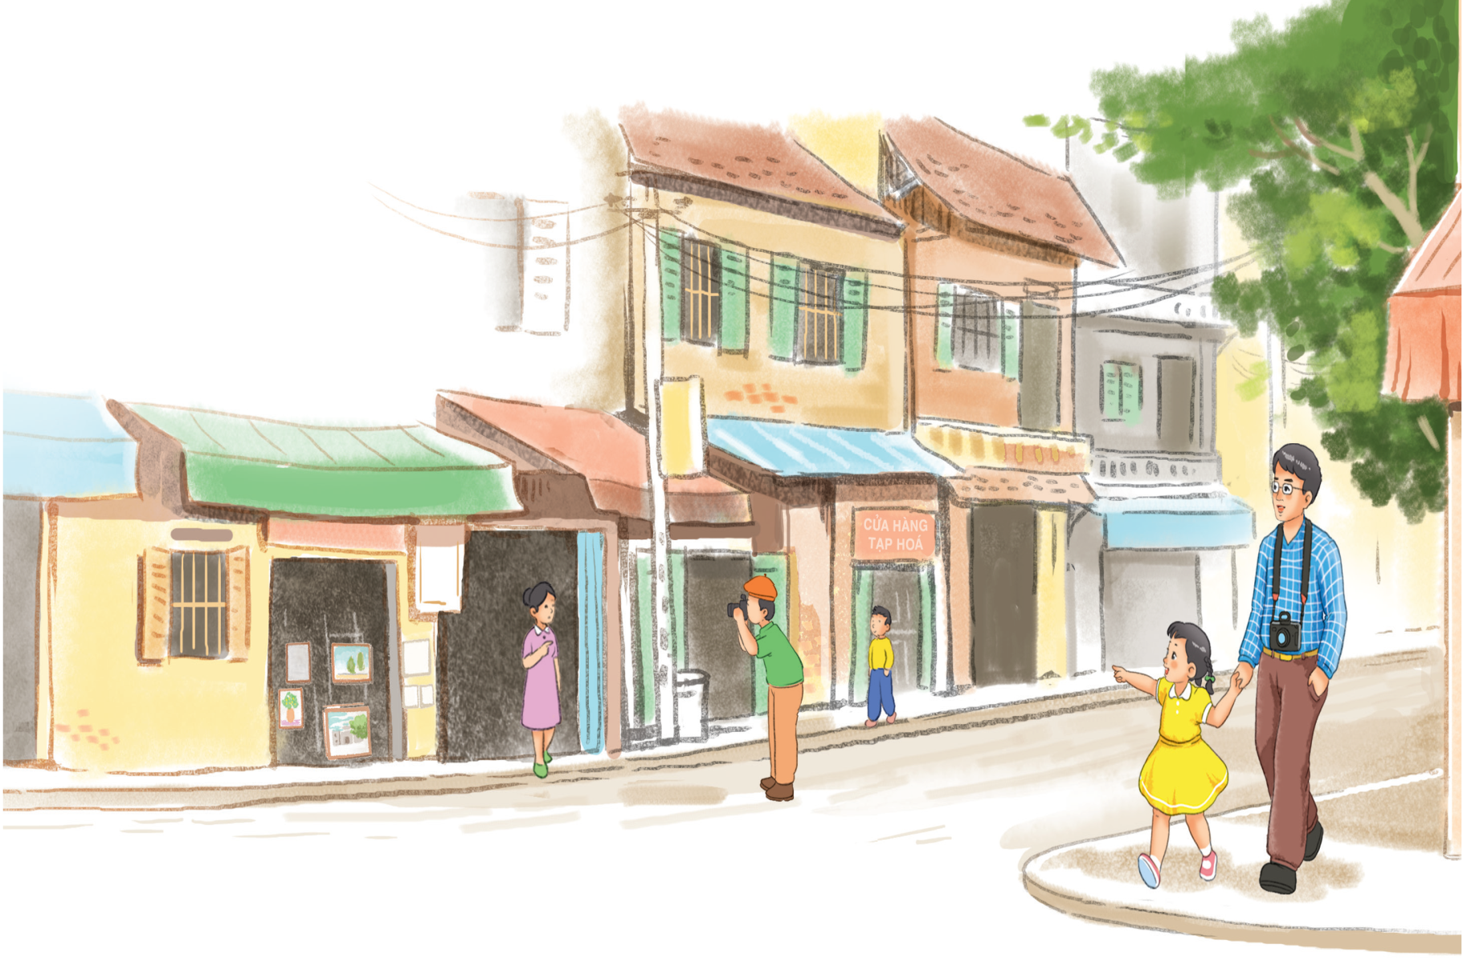
Bố và Hà đi bộ trên hè phố.
ô
ộ
ô

Slide 6


Slide 7


ô

Slide 8
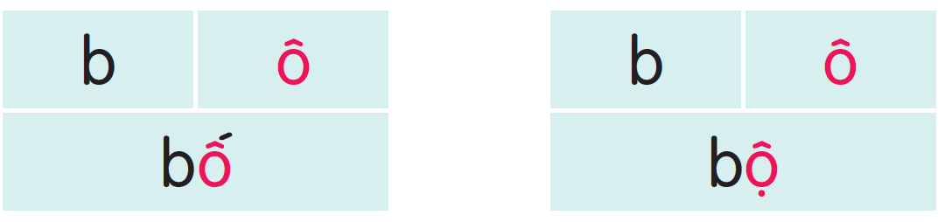
bè
bæ
bé
c«
cæ
cé

Slide 9

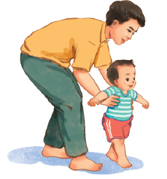

bố
cô bé
cổ cò

Slide 10
«
b
«
b
«
bè
bé
bè
bæ
bé
c«
cæ
cé
bè
c« bÐ
cæ cß

Slide 11


Slide 12


Slide 13



Slide 14


Slide 15
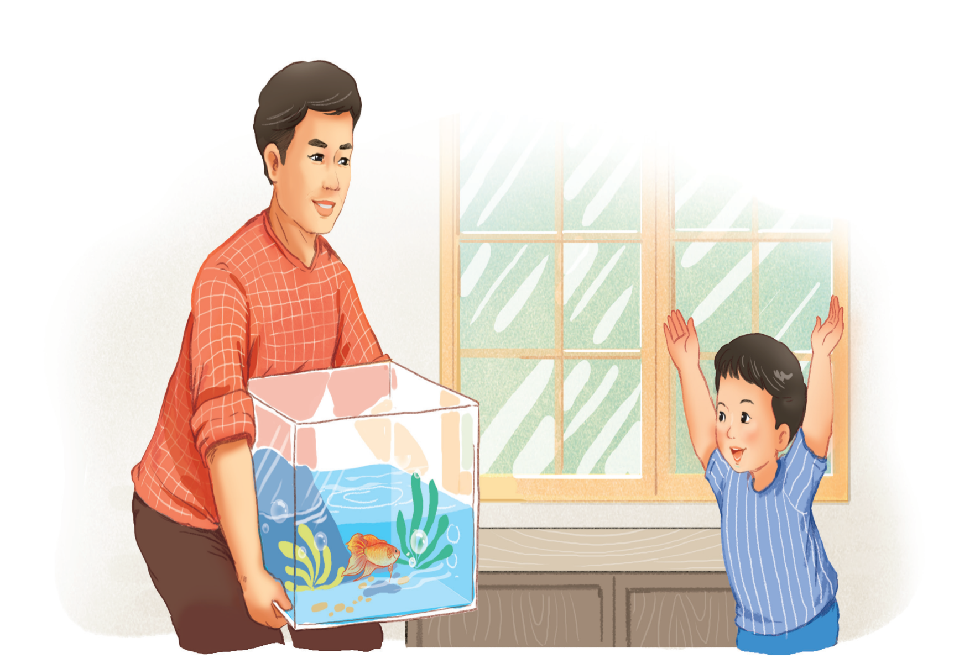
Bố bê bể cá.

Slide 16


Slide 17
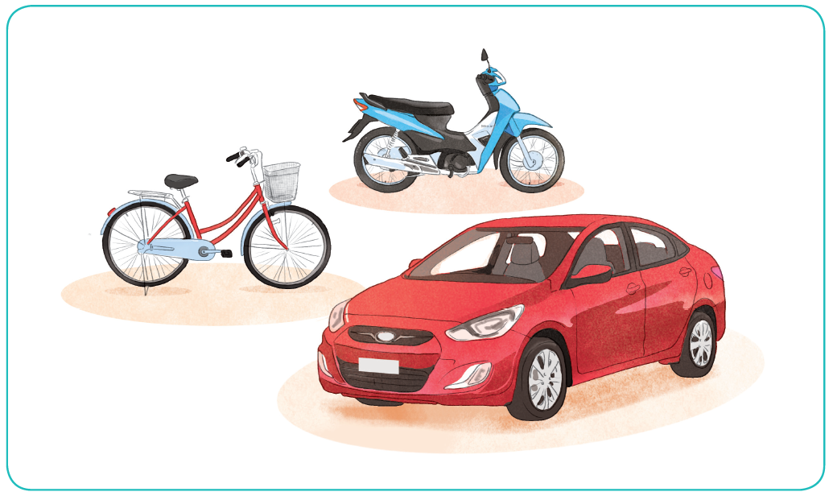
Xe cộ

Slide 18

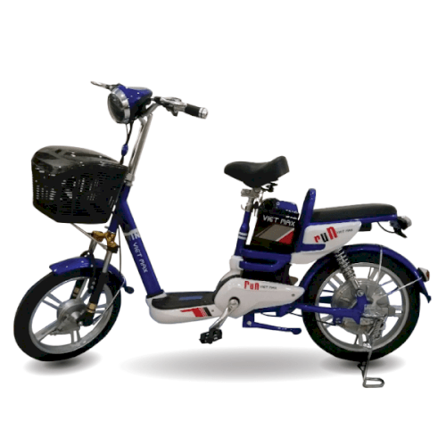
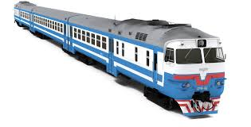
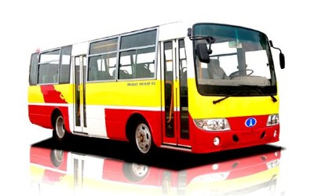

Slide 19

CỦNG CỐ
BÀI HỌC

